Slide 1
201X
商务礼仪培训
Business Etiquette
汇报人：您的姓名 时间：20XX-08-28

Slide 2
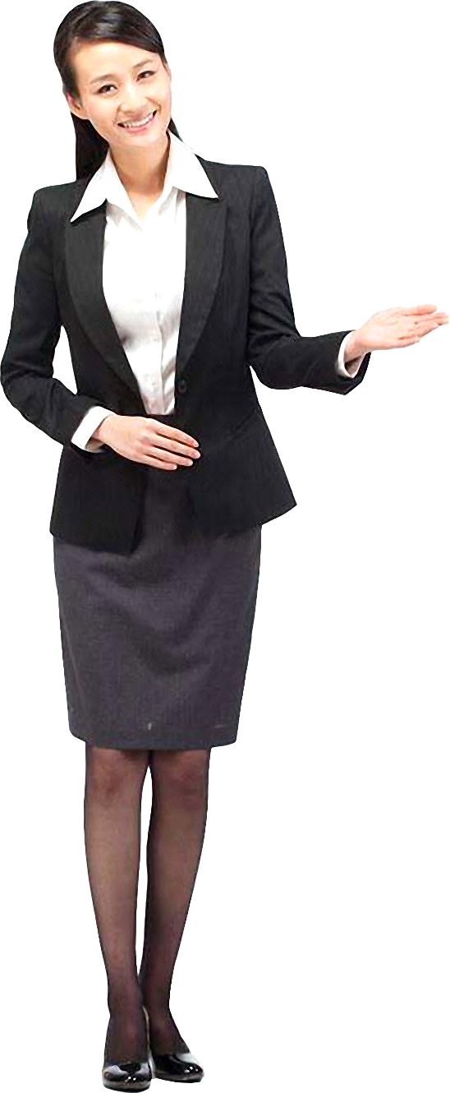
为什么学习商务礼仪
1
提高个人的素质
2
有助于建立良好的人际沟通
维护个人和企业形象
3

Slide 3
通过本堂课的学习，您将收获到：
目 录
语言礼仪
座次礼仪
1
5
介绍礼仪
3
7
商务礼貌
礼仪标准
仪表礼仪
2
6
名片礼仪
4
8
座次礼仪
接待礼仪
举止礼仪

Slide 4
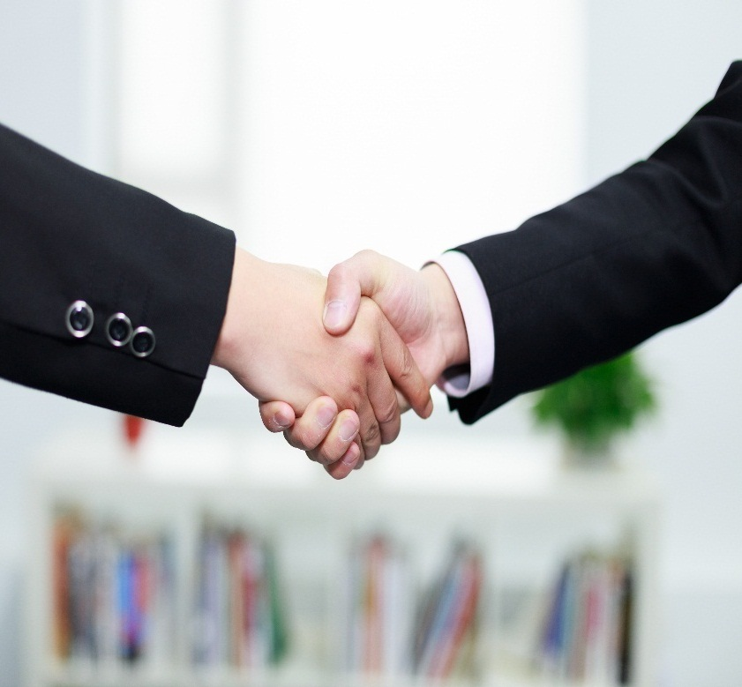
  第一部分
  介绍礼仪
01
PART 01

Slide 5
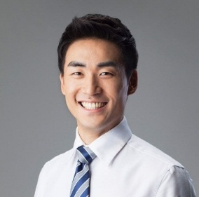
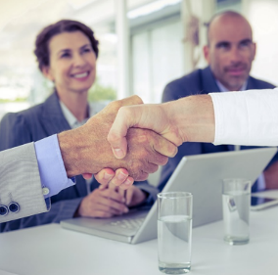

介绍礼仪
自我介绍
介绍他人
介绍多人
自我介绍是向别人展示自己的一个重要手段，介绍的好不好，直接关系到给别人的第一印象的好坏及以后交往的顺利。同时，也是认识自我的手段。
介绍他人是在人际交往的各种场合下，使人们互相认识的一种必要的口语交际形式，起着沟通人际关系、融洽会见气氛的重要作用。
介绍多人是介绍他人的一种特殊形式，被介绍者一方或双方都不止一人，大体有两种情况：一是为一人和多人作介绍；二是为多人和多人作介绍。

Slide 6
自我介绍的三种方式
工作式的自我介绍，主要适用于工作之中。它是以工作为自我介绍的中心；因工作而交际，因工作而交友。有时，它也叫公务式的自我介绍。
礼仪式的自我介绍，适用于讲座、报告、演出、庆典、仪式等一些正规而隆重的场合。它是一种意在表示对交往对象友好、敬意的自我介绍。
工作式
礼仪式
交流式
交流式的自我介绍，主要适用于在社交活动中，它是一种刻意寻求与交往对象进一步交流与沟通，希望对方认识自己、了解自己、与自己建立联系的自我介绍。有时，它也叫社交式自我介绍或沟通式自我介绍。

Slide 7
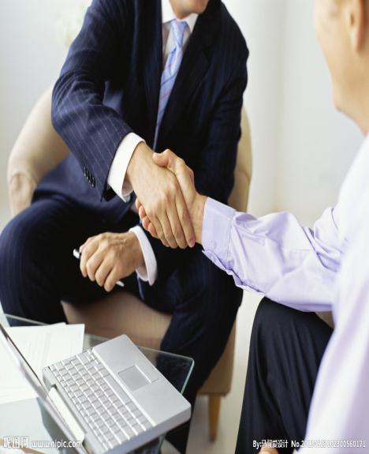
介绍他人的顺序
先幼
后长
先男
后女
先下
后上
先亲
后疏
先主
后宾
要先把资历浅、年纪轻的一方介绍给资历深、年纪长的一方认识。
要先把男士介绍给女士认识。
介绍上下级认识时，先介绍下级，后介绍上级。
介绍同事、朋友与家人认识时，要先介绍家人，后介绍同事、朋友。
介绍宾客和主人认识时，要先介绍主人，后介绍宾客。

Slide 8
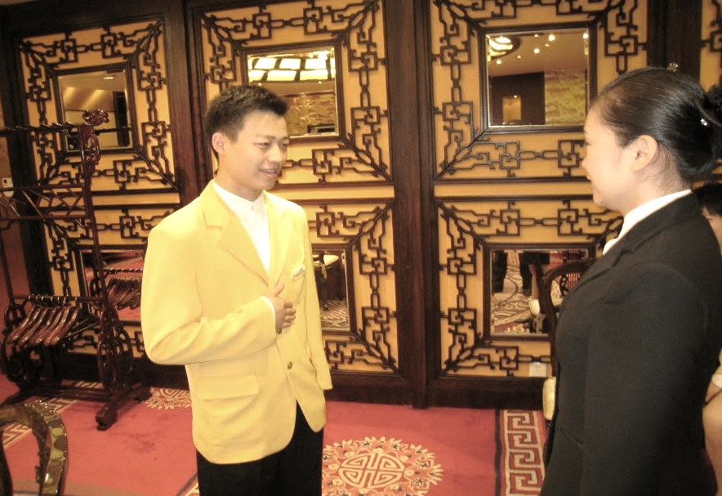
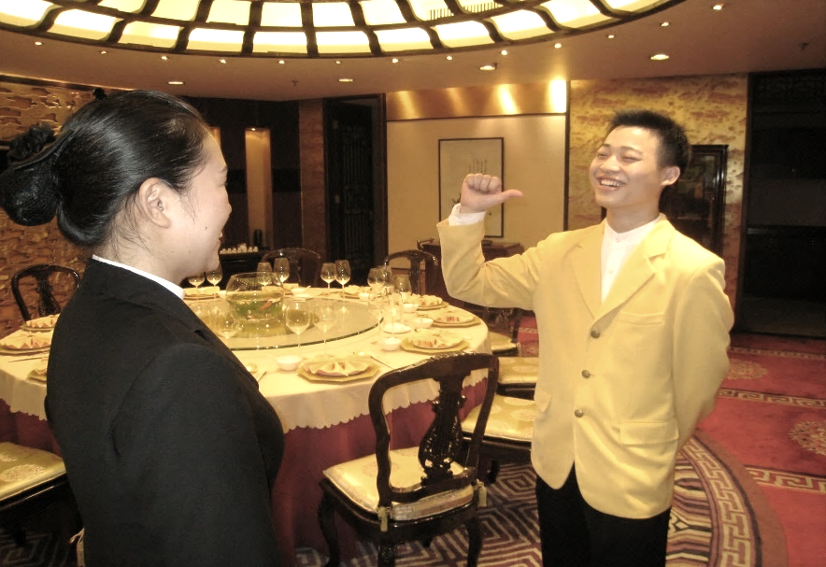
思考：以下两张图片中谁在介绍时动作标准，为什么？
1
正确
错误
不要夸耀自己的“丰功伟绩”;不要篇幅较短，也不要长编大论，语速要慢一点，注意抑扬顿挫
确定自我介绍的具体内容，应兼顾实际需要、所处场景，并应具有鲜明的针对性，切不可“千人一面”，一概而论。
2

Slide 9

介绍他人的动作
无论是自我介绍还是介绍他人，介绍时的姿态都应当是使被介绍者面向对方，伸出手做出介绍手势。介绍手势的具体做法是：手掌向上，五指并拢伸向被介绍者。千万不能用手指指指点点，因为这样做太粗俗无礼。
当别人介绍到你或对方向你自我介绍后，你应该有所表示，或微笑或握手或点点头，如果你正坐着，应该起立。如有些不便，则点头微笑示意或者稍起欠身，以示礼貌。

Slide 10
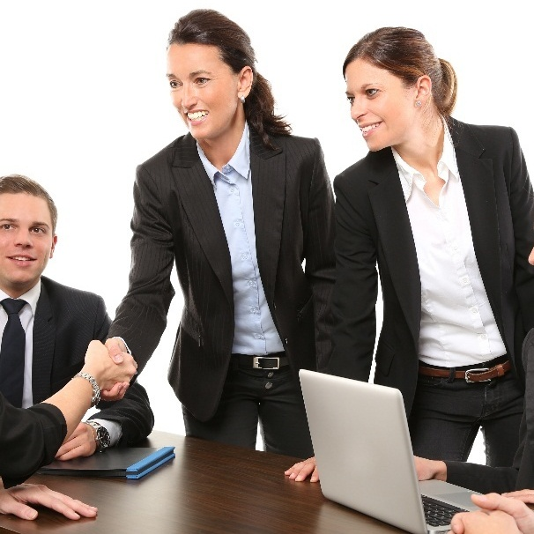
介绍他人的词语使用
名字不能随意化、造成歧义；
不要以生理特征或缺陷形容。

Slide 11


介绍多人
介绍多人与他人介绍的注意事项基本相似。除此之外，还应再注意以下几点：
一视同仁，稍有侧重
介绍词语使用
尊重他人，就要平等待人，不分贵贱等级，一视同仁。如果只对上层人士献其礼敬，以财势取人，以利益交人，其实是小人所为。
不要使用易生歧义的简称，在首次介绍时要准确地使用全称；不要开玩笑，要很正规。介绍时要庄重、亲切，切勿开玩笑。

Slide 12
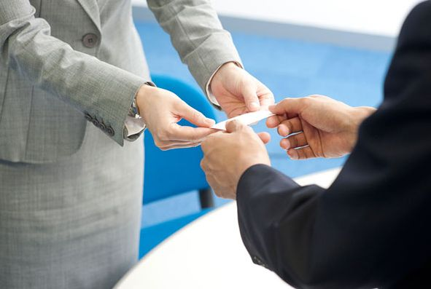
  第二部分
  名片礼仪
02
PART 02

Slide 13
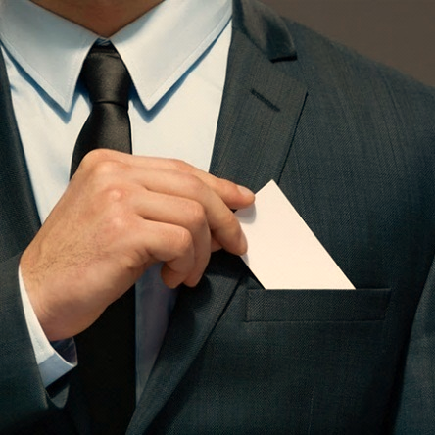
随身携带的名片
名片
的存放
而把名片放在贴胸的上衣内侧口袋，是比较规矩的做法，表明你很重视自己的身份职业，同时别人也会感到被尊重，从而对你产生良好的印象。
接受对方的名片
名片一般不放在下身口袋里，当着别人的面，把名片从裤兜、特别是裤子后面的口袋拿出来是商务礼仪所忌讳的。

Slide 14
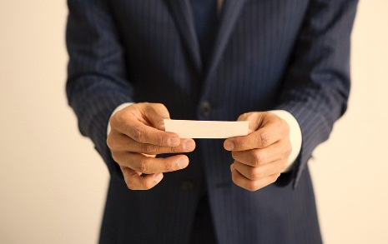
名片的递交
递交的时机
除非对方要求，否则不要在年长的主管面前主动出示名片。
1
对于陌生人或巧遇的人，不要在谈话中过早发送名片。
递交的示意
2
不要在一群陌生人中到处传发自己的名片
递名片给他人时，应郑重其事。最好起身站立，走上前去，使用双手，以示尊重对方。将名片正面面对对方，交予对方。
递交的顺序
一般是地位低的人先向地位高的人递名片，男性先向女性递名片。当对方不止一人时，应先将名片递给职务较高或年龄较大者，分不清职务和年龄大小时，可以先和自己对面左侧方的交换名片。
3

Slide 15
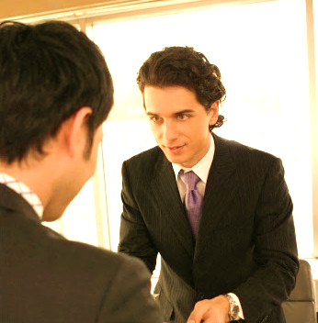
接受名片的礼仪
2
如果没有回敬名片，要特别声明自己没有名片，表示歉意。
尽快起身或者欠身，面带微笑，直视对方，并双手接过对方的名片。
4
1
当面口述名片内容，以示尊重，同时也避免有不认识的字。
3
无论什么场合接受对方的名片，都不要将名片遗忘在桌上，临走时一定记得带上名片。
5
7
如果有包，应把名片放在包里面，而不要拿在手里玩弄。
6
和对方分开时，要说明自己会好好保存对方的名片，表示很愿意和对方长期交往。
如果暂时没有存放的地方，可以放在桌面上，但不要将物品压在名片上。

Slide 16
如何正确的索取名片
最好的方法是先递上自己的名片
04
适用于长辈对晚辈上级对下级或者平级平辈人之间的名片索取，如：张小姐认识你非常高兴，以后希望还能够见到你，不知道以后怎么跟你联络比较方便？
联络法
03
谦恭法
此方法适用于向比自己地位高的人索取名片时使用，使用谦恭法索取名片时，要事先作好铺垫，如：王教授，听您刚才讲座很受启发，也深感自己在交往方面有待提高，跟您相见恨晚，现在不便打扰您，您看以后有没有机会向您请教？
02
明示法
先把自已的名片给对方，并说能不能有幸跟你交换名片，在一些场合，此种直截了当的表达方法，往往也行之有效。
01
最省事的办法就是把自己的名片先递给对方，当你把名片递给对方时,对方不回赠名片是失礼的行为,所以对方一般会回赠名片给你。
交易法

Slide 17

  第三部分
  语言礼仪
03
PART 03

Slide 18

特别注意词汇
1
初次见面或当天第一次见面时使用“您好”“你好” 。清晨（10点钟以前）可使用“早上好”、“您早”等；
2
用“几位”代替“几个人”；
3
用“用饭”代替“要饭”；
4
用“贵姓”代替“你叫什么”。

Slide 19
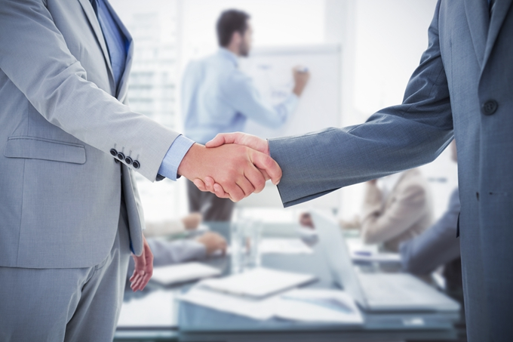
  第四部分
  接待礼仪
04
PART 04

Slide 20
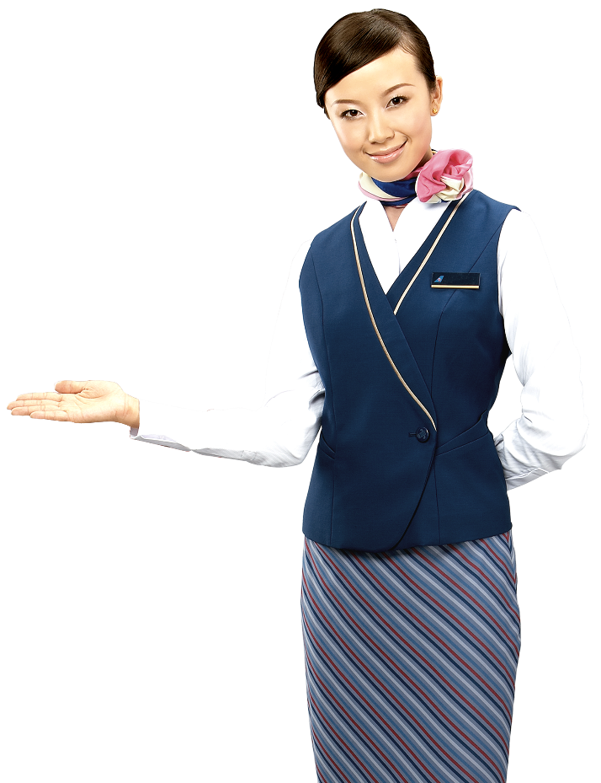
迎接礼仪
要先介绍最高领导，依次介绍。如：你好！这位是我们公司的姚主席，这位是张副主席。
1
把年纪晓得介绍给年纪大的。如："刘总，你好，这是小王"。千万别调换了。
2
3
把男士介绍给女士。如："你好，这是王先生"。

Slide 21
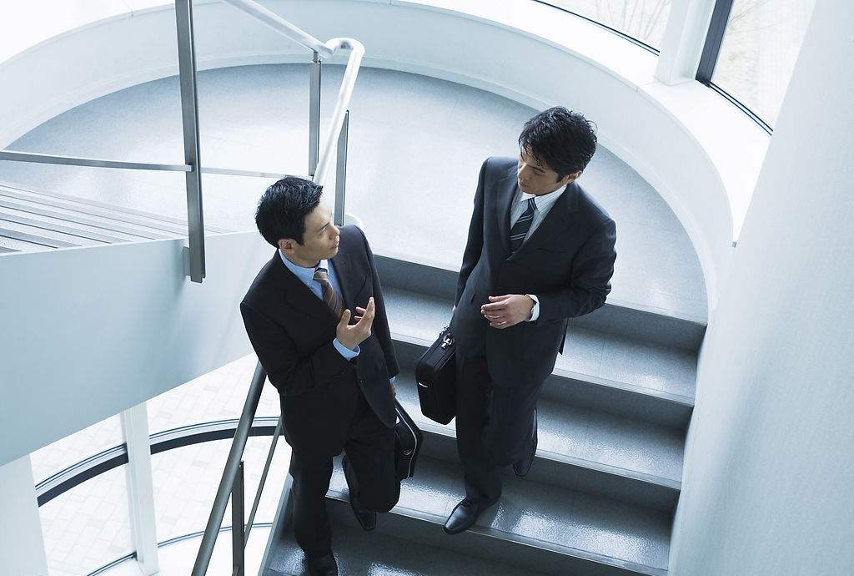
待客礼仪
引导客人，要走在客人前面。上楼、下楼都走在客人前面距离为一、两个台阶；不要走的太快，一步走两、三个台阶，尤其是女士，穿着裙装不方便上楼梯，因此行走要注意照顾女士步伐。
1
接待时，要让客人走楼梯的内侧，主人走外侧。所谓内侧是绕着中心的一侧。
2

Slide 22
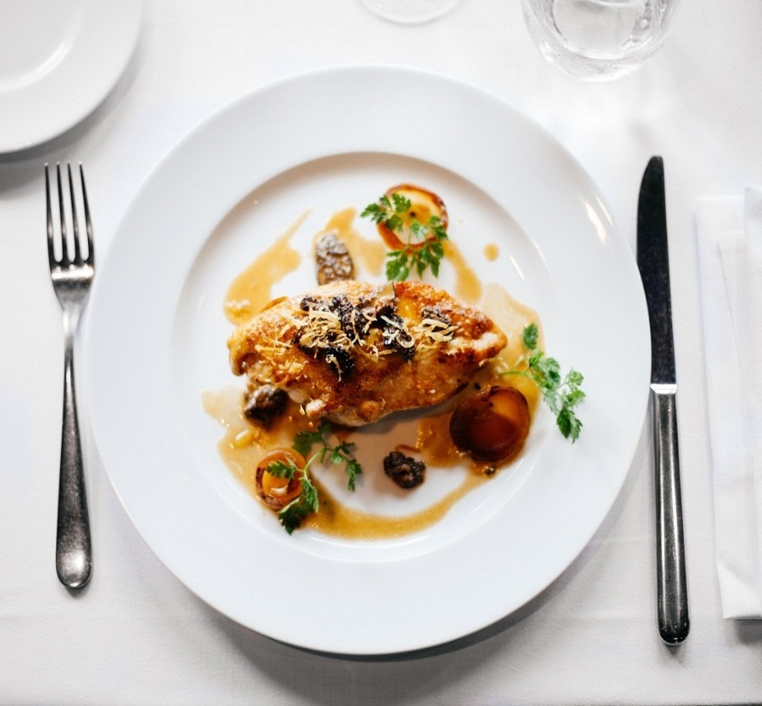
  第五部分
  就餐礼仪
05
PART 05

Slide 23
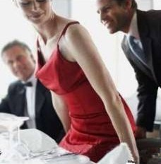
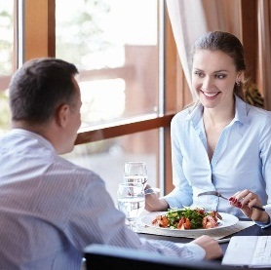
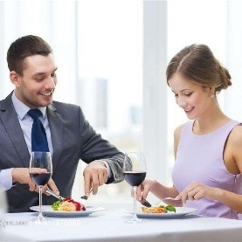
用餐礼仪注意事项
入坐的礼仪先请客人入座上席，在请长者入座客人旁，依次入座，入座时要从椅子左边进入，入座后不要动筷子，更不要弄出什么声响来，也不要起身走动，如果有什么事要向主人打招呼；
入坐时
1
2
进餐前，先请客人、长者动筷子，夹菜时每次少些，离自己远的菜就少吃一些，吃饭喝汤时不要出声响，喝汤用汤匙小口地喝，不宜把碗端到嘴边喝。汤太热时凉了后再喝，不要边吹边喝；
进餐前
进餐时不要打嗝，如果出现大喷嚏，肠鸣等不由自主的声响时，就要说一声“真不好意思”“对不起”“请原谅”之类的话，以示歉意；
进餐时
3

Slide 24
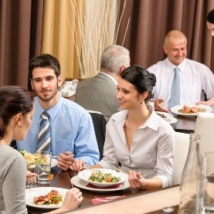
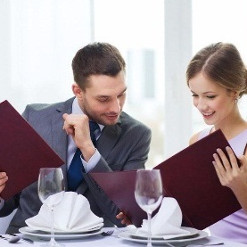
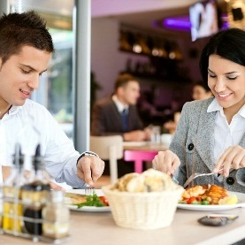
吃到鱼头，鱼刺骨头等物时，不要往外面吐也不要往地上仍，要慢慢用手拿到自己的碟子里或放在靠近自己餐桌边或放在事先准备好的纸上。
进餐时
4
调节气氛
5
要适时地抽空和左右的人聊几句风趣的话，以调和气氛不要光顾着吃饭不管别人，也不要狼吞虎咽地大吃一顿。
离席时
最后离席时必须想主人表示感谢或者就此时邀请主人以后到自己家做客，以示回敬。
6

Slide 25
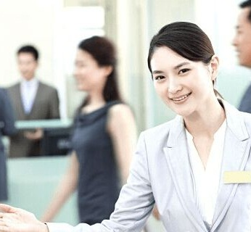
  第六部分
  举止礼仪
06
PART 06

Slide 26
举止礼仪注意事项
注意
目光
1
2
3
与人交谈时
与多人沟通时
目光接触
与人交谈时我们一般把目光集中在对方面部区域。初次交往最好把目光放在以两眼为底线、额中为顶角的三角区。沟通一会儿后可把目光集中在对方的双眼到唇心的眼鼻三角区。对方头顶、胸、手、腹、臀、脚及大腿都是注视禁区，特别是异性之间。
和多人沟通时，应用环视加点视的方法表示对大家的真诚、重视和一视同仁。当双方都沉默不语的时候，应把目光移开；当别人说错话或拘谨的时候，不要正视对方。
交往中和对方目光接触的时间不要太长。每次看对方眼睛三秒左右比较自然。长时间回避对方目光、左顾右盼、上下打量、直盯着对方、长久注视异性等都是失礼的表现。

Slide 27
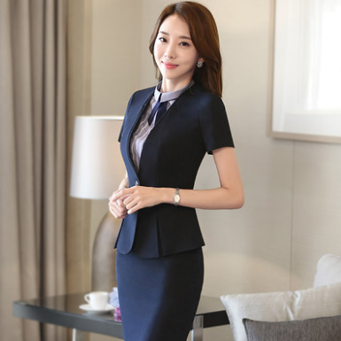
  第七部分
  仪表礼仪
07
PART 07

Slide 28
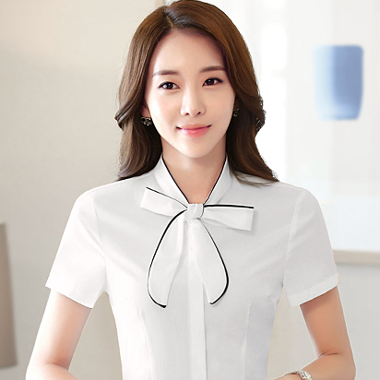
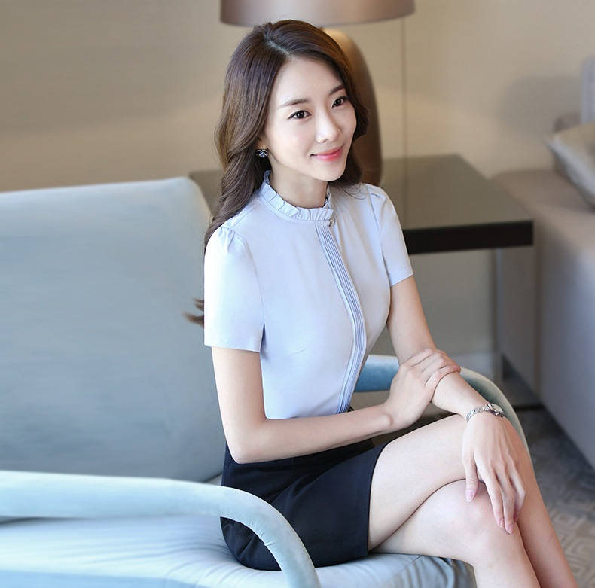
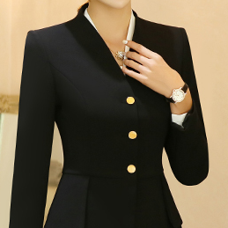
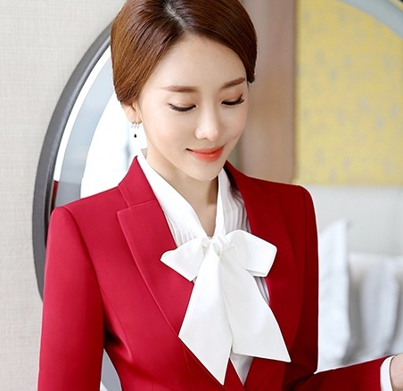
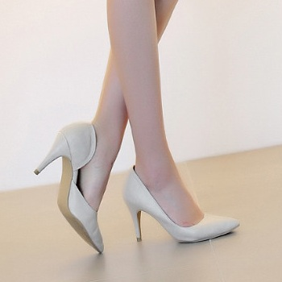
女士仪表
发型
着装
配饰
女士的发型应该保持美观、大方，在选择发卡、发带的时候，同样选择庄重简约的款式。
女士着装要区分职业套装、礼服及休闲服。正式场合时，无领、无袖、太紧身或领口太低的衣服应避免。衣服款式要尽量合身。
为了体现出对他人的尊重。装饰物如戒指、手表，尽量避免过于奢华。必备物品和男士携带标准基本相同。
妆容
鞋袜
合面部修饰应该以淡妆为主，不应该浓妆艳抹，也不应该不修边幅。
丝袜的长度一定要高于裙子的下摆；皮鞋应该避免鞋跟过高或过细。

Slide 29
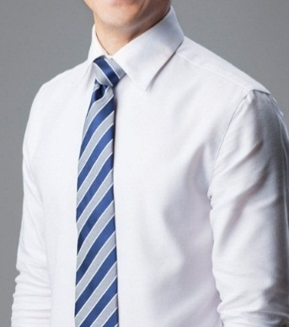
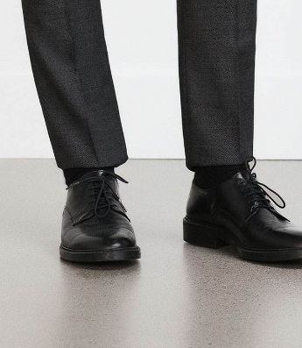
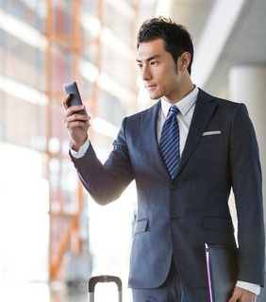
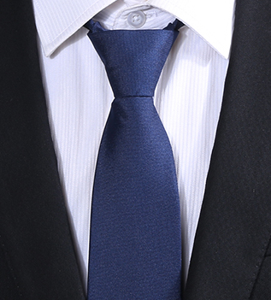
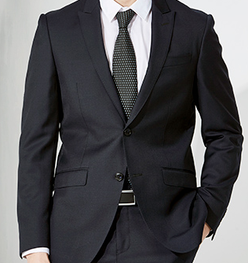
男士仪表
领带
西装
领带的颜色要与衬衫、西服颜色相互配合，领带的长度正好抵达腰带的上方一两公分的距离，这样最为适宜；
西装一般以深色为主，避免颜色艳丽。西服一般分为单排扣和双排扣。穿单排扣时，注意系纽扣，两粒只系上面的一粒，三粒只系上面的两粒；穿双排扣时，应系好所有纽扣；
衬衫
鞋袜
衬衫颜色要与整体颜色协调，材质不宜过薄过透，衬衫里不要套深色内衣或保暖衣，特别注意不要将保暖衣或内衣露出领口；
在穿西服打领带时，一般配以皮鞋，不要穿运动鞋、凉鞋或布鞋，皮鞋要光亮、整洁。同事注意袜子的质地、透气性，袜子的颜色要协调。深色皮鞋配深色袜子，避免出现比较花的图案；
搭配
男士的着装以西装领带最为稳妥，衬衫的搭配要适宜。正式场合下，尽量不要穿夹克衫、或西装与高领衫、T恤毛衣搭配；

Slide 30

  第八部分
  座次礼仪
08
PART 08

Slide 31
会议座次安排礼仪
1
面门居中位置为主位；
主左宾右分两侧而坐；
会
议
桌
3
2
5
4
或主宾双方交错而坐；
越近首席，位次越高；
7
6
9
8
11
10
同等距离，右高左低。
入口

Slide 32
某某集团股份有限公司
谢
谢
看
观
THANKS FOR LISTENING
汇报人：某某 汇报时间：2018.08.28

